Slide 1
JNI技术
Gigabud Zhenhua.he

Slide 2
目标
通过Java程序调用c语言本地代码来初步了解JNI的工作机制
演示Android平台如何使用NDK

Slide 3
JNI是什么
JNI(Java Native Interface)是SUN定义的一套标准接口，供本地(C/C++)应用与Java VM互调。如Dalvik, Apache Harmony等Java虚拟机都实现了JNI接口。

Slide 4
关键字native
Java编程语言使用关键字native表示本地方法
关键字native提醒编译器该方法将在外部声明
本地方法不包含Java编程语言的代码，而起方法标题后直接跟着一个表示终结的分号
public native void greeting();

Slide 5
C函数命名规则
使用完整的Java方法名称，如Test.greeting。如果内属于某个包，那么在前面添加包名，比如: com.gigabud.jni.Test.greeting。
用下划线代替所有的句号，并加上Java_前缀，例如：Java_com_gigabud_jni_Test_greeting。
如果类名含有非ASCII的字母或数字，如：’_’, ‘$’或是大于’\u007F’的Unicode字符，用_0xxxx来代替它们，xxxx是该字符的4个十六进制数。

Slide 6
流程图
.java文件
javac
.class 文件
.java文件生成的本地方法
java 虚拟机
javah
System.loadLibrary
.h文件
C编译器和
连接器
共享库
.c文件
实现本地方法

Slide 7
遵循步骤
在Java类中声明一个本地方法
运行javah以获得包含该方法的C声明的头文件
用C实现该本地方法
将代码置于共享类库中
在Java程序中加载该类库

Slide 8
Android NDK
The NDK is a toolset that allows you to implement parts of your app using native-code languages such as C and C++. For certain types of apps, this can be helpful so you can reuse existing code libraries written in these languages, but most apps do not need the Android NDK.

Slide 9
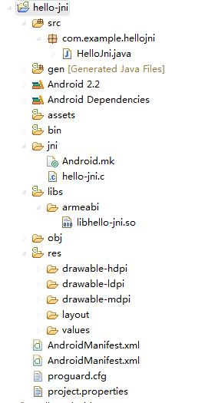
Android 调用C方法

Slide 10

Android 调用C方法

Slide 11
JNI 技术(2)
回顾：如何使用JNI加载本地方法
在Java类中声明一个本地方法
运行javah以获得包含该方法的C声明的头文件
用C实现该本地方法
将代码置于共享类库中
在Java程序中加载该类库

Slide 12
本节主要内容
数值参数与返回值
字符串参数
访问域
编码签名
调用Java方法
访问数组元素

Slide 13
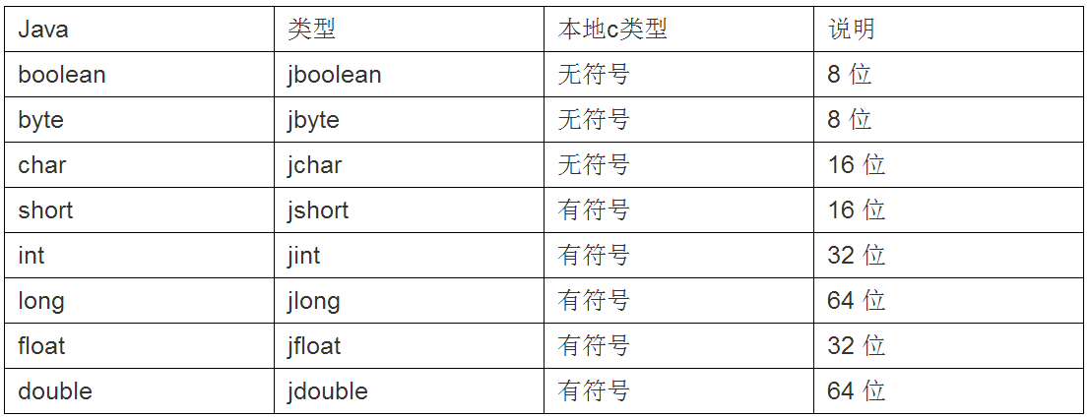
JNI数据类型

Slide 14
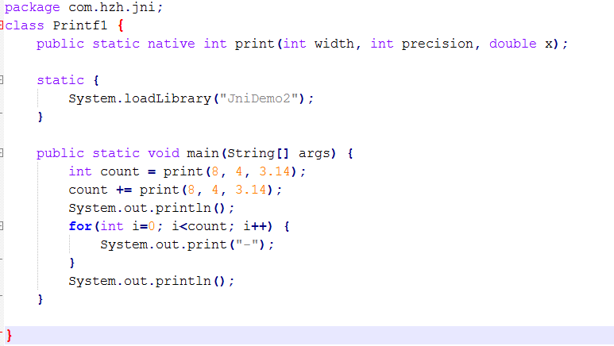
数值参数与返回值

Slide 15
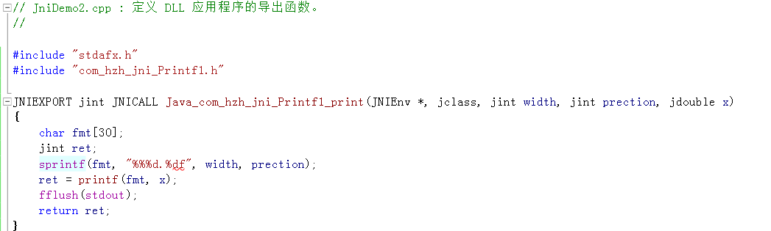
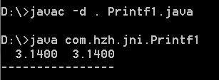
数值参数与返回值

Slide 16
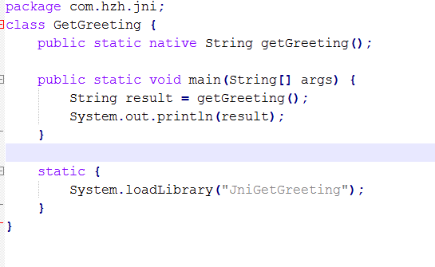
字符串参数

Slide 17
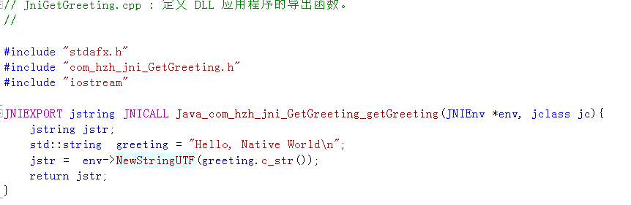

字符串参数

Slide 18
字符串参数
env->NewStringUTF()
env->ReleaseStringUTFChars()

Slide 19
访问域

Slide 20
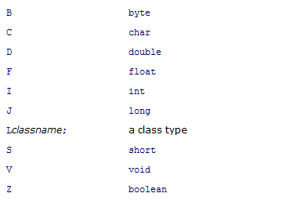
编码签名

Slide 21
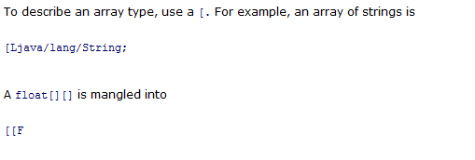
编码签名
数组的表示

Slide 22
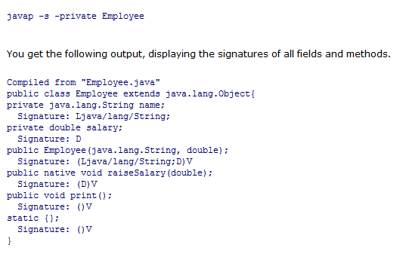
编码签名
使用命令查看编码签名

Slide 23
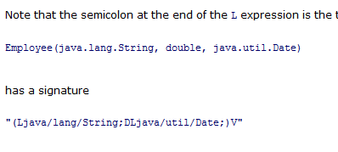
编码签名
L表达式中”;”的含义并不是分割作用

Slide 24
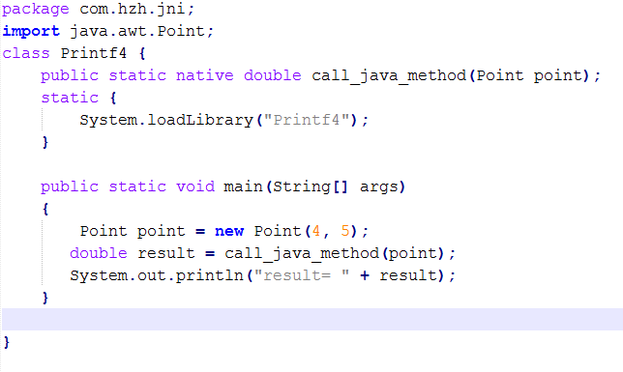
调用Java方法

Slide 25
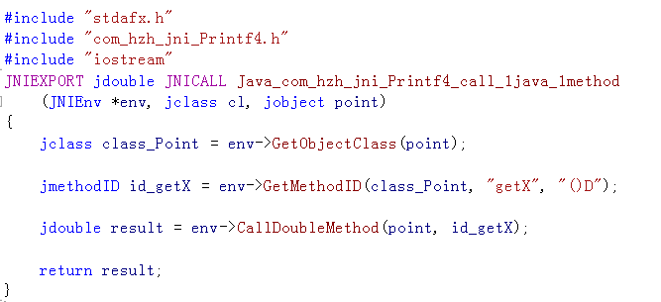
调用Java方法

Slide 26
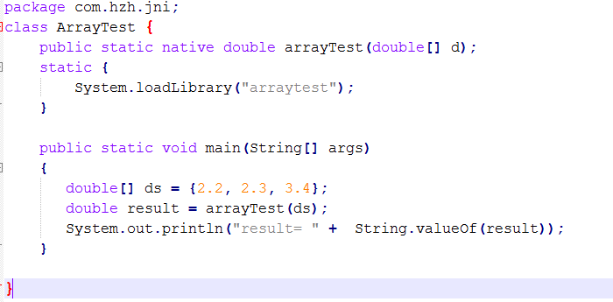
访问数组元素

Slide 27
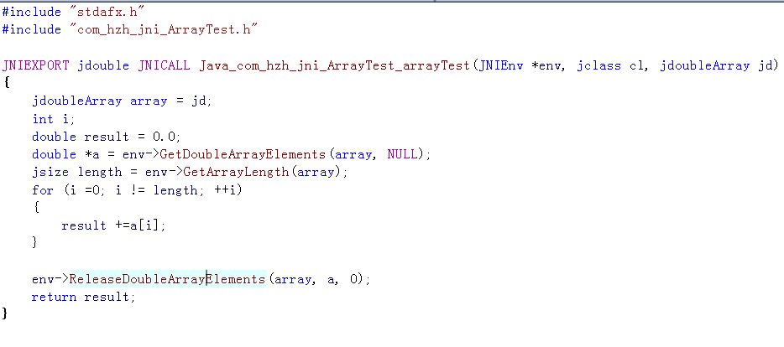
访问数组元素

Slide 28
高级话题
错误处理
使用调用API

Slide 29
Thanks

